Slide 1
Pilotprojekt: Klassrumsnära återvinning
”Vad är det för konstiga kärl som står runt om i skolan?”
Notes:
Hej! Här kommer en liten presentation om det återvinningsprojekt som sker på er skola.
Presentationen förväntas ta ungefär 10 till 15 minuter beroende på mängd frågor.
Skulle något vara otydligt eller om ni får frågor som ni inte kan svara på, kontakta oss på studiebesok@uppsalavatten.se

Slide 2
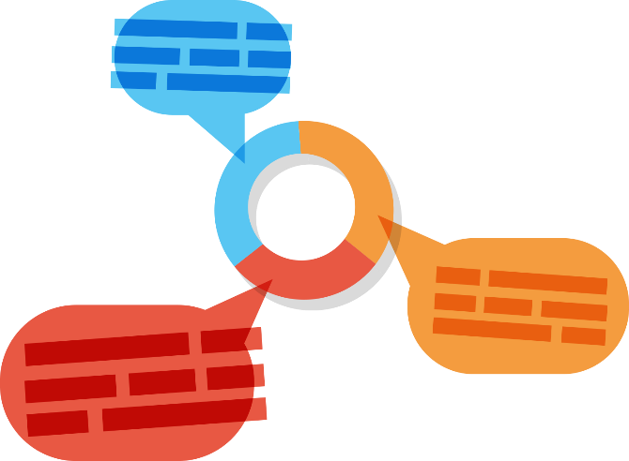
Vad är ett pilotprojekt?
”Prova på”-projekt
Testa sig fram
Veta problem innan
Lära sig på vägen
Notes:
Ett pilotprojekt är ett prova-på-projekt där vi testar om ett upplägg/en metod/ett sätt fungerar för exempelvis återvinning fungerar för skolor. Man behöver några prova-på-skolor som deltar och hjälper oss att hitta en väg framåt, för att utveckla och bli bättre efter att vi provat på att ha denna återvinning en termin. Vi lär oss på vägen och möter även problem som vi kan arbetar på bättre i en liten skala (endast två skolor) jämfört om man kört på för hela Uppsala samtidigt. Det spar pengar och hjälper oss att skapa ett bra upplägg från början, innan vi kör storskaligt.

Slide 3
Samarbete mellan två aktörer:
Uppsala vatten & avfall AB
Hämtar matavfall och gör till biogas + biogödsel
Hämtar restavfall (brännbara soporna) och kör det till Vattenfall
Ger dig rent dricksvatten
Tar hand om ditt avloppsvatten
Tar hand om dagvattnet (regn och snö)
TMR
Tailor-made responsability
Hämtar återvinning hemma hos folk och företag
Tar endast emot förpackningar
Notes:
Det är två aktörer som deltar i det här projektet, som hjälper er att ta er fram med att återvinna bättre.
TMR och Uppsala Vatten och Avfall AB. Här förklaras det kort om de två, men ni kan läsa mer på våra respektive hemsidor:
Uppsala vatten | uppsalavatten.se eller vår skolwebb: Skola | uppsalavatten.se
TMR: Privatperson – TMR

Slide 4
Två aktörer med samma mål:
Uppsala vatten & avfall AB
Vill minska restavfallet (brännbart)
Vill öka återvinningen
TMR
Vill öka återvinningen
Men hur gör vi det?
Notes:
De två aktörerna har slagit sig samman i detta pilotprojekt för att tillsammans med skolorna öka återvinningen.
Men hur gör vi det?

Slide 5
I skolorna finns sällan återvinning nära eleverna
- Hur ska man kunna återvinna då?
Notes:
Idag har elever generellt ganska små möjligheter att återvinna det skräp de gör sig av med när de är i skolan.
Med detta projekt hoppas vi skapa ett koncept där vi gör återvinningen klassrumsnära.

Slide 6
Två skolorna i pilotprojektet
Tillsammans hämtas hos er restavfall (brännbart avfall):
592 800 liter restavfall varje år!
Över en halv miljon liter skräp varje år! På endast två skolor!
Notes:
Detta motsvarar ungefär en kostnad på över 100.000kr årligen, bara för sopor!
Vi är rätt säkra på att vi kan minska den kostnaden så att ni kan lägga de pengarna på något bättre.

Slide 7
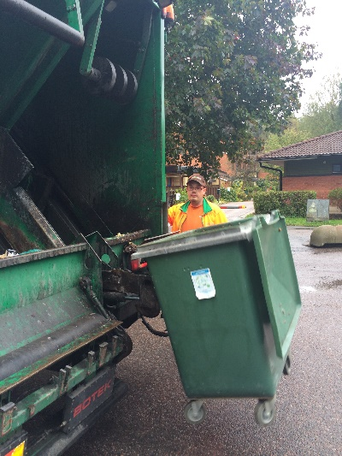
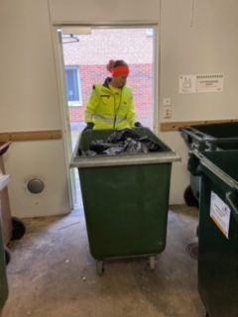
Vad slängs egentligen?
I en undersökning 2018:
Plockanalys =
Tittar i slumpmässiga påsar av restavfall
66% av en soppåse är förpackningar!
66% av soporna kunde ha återvunnits istället för att brännas.
= Slösar på jordens resurser i onödan
Notes:
Uppsala Vatten gjorde för några år sedan en plockanalys, när vi tog några slumpmässiga påsar av restavfall (brännbara sopor) under en längre tid och tittade på innehållet. Innehållet i dessa ”vanliga soppåsar” sorterades i förpackningar, matavfall och faktiskt restavfall (som skulle vara i påsen).
Siffrorna var chockerande! Det mesta av påsen var inte restavfall utan förpackningar och matavfall. 2/3-delar av påsen skulle kunna blivit något nytt istället för att bara brännas upp (som man gör med restavfall idag).

Slide 8
Vad ska vi göra på skolan?
Det är enkelt!
Återvinn ditt skräp i de kärl som finns!
Metallförpackningar Plastförpackningar Pappersförpackningar
och Pant!
Notes:
Allt ni behöver göra på plats är att se till att sortera skräpet så bra ni kan!

Slide 9
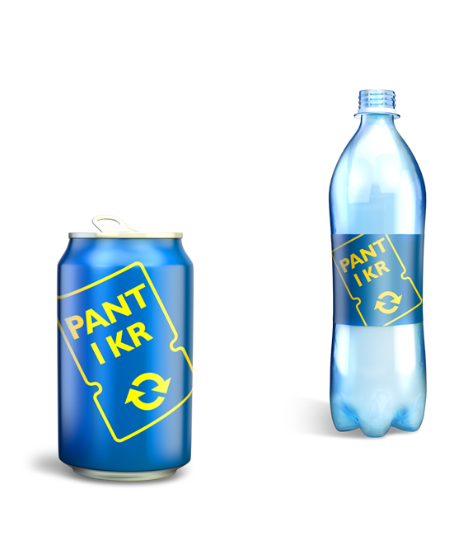
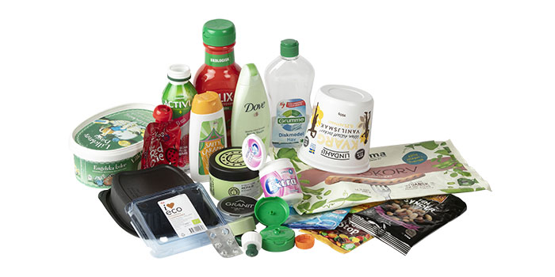
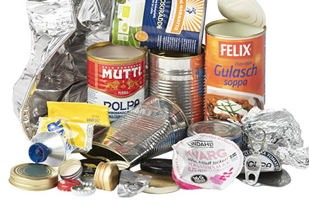
Hur sorterar man rätt?
Pappersförpackningar
- Blir ”hårig”kant när det rivs
Plastförpackningar
Prasslar
Blir slät kant när rivs
Vecklar ut sig om det trycks ihop
Metallförpackningar
- Hårda och silvriga
- Stannar som en boll när det trycks ihop
Pant
Burkar och flaskor
med pantmärkning
Notes:
På alla svenska produkter ska det stå på förpackningen vad den ska sorteras som, så då kan man alltid läsa sig till svaret.
Om man inte vet kan man också testa förpackningen genom att exempelvis riva sönder det lite: är det hårigt/papperslikt så är det en pappersförpackning. Är det rakt och rent när man river är det troligen plast eller metall. Knöglar du ihop förpackningen så stannar en metallförpackning som en boll medans en plastförpackning prasslar och vecklar ut sig igen. Lite tips för att veta vad som är vad ☺
Är man fortfarande osäker kan man söka på Uppsala vattens sorteringsguide: Sorteringsguide | uppsalavatten.se

Slide 10
Se filmer och lär er mer via länkarna:
www.uppsalavatten.se/pilotprojekt

Slide 11
Frågor?
www.uppsalavatten.se/pilotprojekt

